Slide 1
Rambøll tilsyn
Ao Li Morten Sand Knudsen
Ingeniørhøjskolen Aarhus Universitet
15/1-2018

Slide 2
Problemstilling
Rambøll
Digitalisering af arbejdsproces
Tablet og smartphone

Slide 3
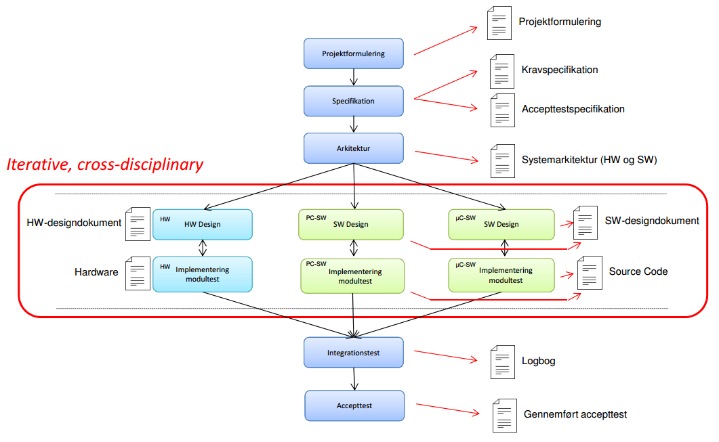
Metode og Proces
ASE Modellen
Kanban
Versionshistorik

Slide 4
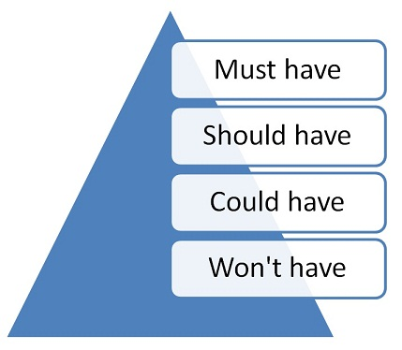
Kravspecifikationen
Workshop med Rambøll
MoSCoW

Slide 5
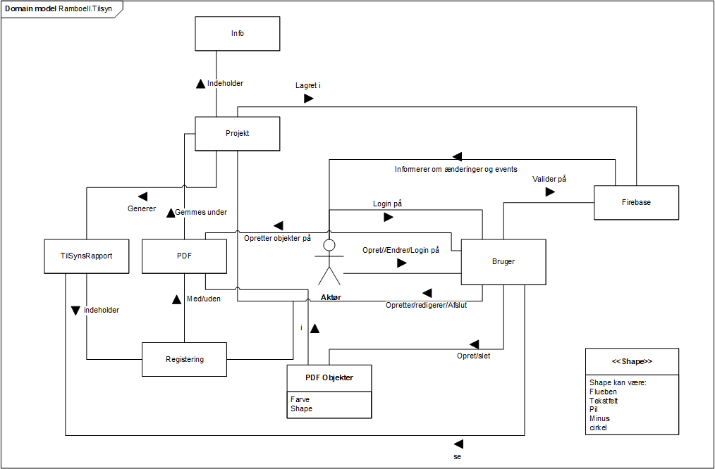
Arkitektur
Overblik billede

Slide 6
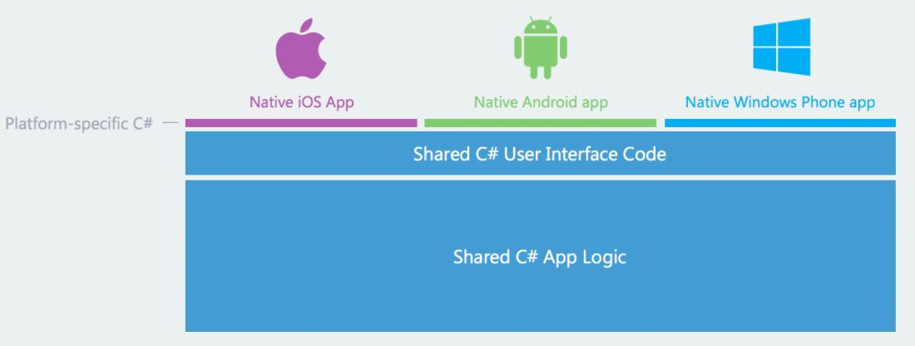
Design og Implementering
Firebase
Xamarin

Slide 7
Resultater
Næsten minimum viable product
MoSCoW

Slide 8
Erfaringer og konklusion
Cross platform vs. Native
Kanban
Nye teknologier

Slide 9
DEMO

